Slide 1
Penaksiran Parameter
Kelompok 3:
Cindi Angraini (1813021010)
Fauzia (2013021005)
Erni Lestari (2013021015)
Ida Sariha (2013021051)

Slide 2

Pengertian penaksiran
Statistika digunakan untuk menyimpulkan populasi. Kelakuan populasi yang akan diamati adalah mengenai parameter populasi dan sampel yang digunakan adalah sampel acak. Cara pengambilan kesimpulan tentang parameter sehubungan dengan cara- cara menaksir harga parameter. Harga parameter yang sebenarnya tetapi tidak diketahui nilainya tersebut akan ditaksir berdasarkan statistik sampel yang diambil dari populasi yang bersangkutan. Parameter populasi disebut juga dengan nilai sebenarnya (true value) dan biasanya dilambangkan dengan θ (dibaca: theta). Parameter θ dapat berupa rata-rata populasi (μ), varian populasi ($σ^{2}$) atau proporsi populasi (p).
Dalam statistika, nilai statistik $\hat{θ}$digunakan untuk menduga parameter θ, sehingga
$\overline{x}$ digunakan untuk menduga μ
$s^{2}$ digunakan untuk menduga $σ^{2}$dan
$\hat{p}$​ digunakan untuk menduga p.

Slide 3

Secara umum $\overline{x}$adalah penaksir atau titik taksiran untuk µ . Titik taksiran untuk suatu parameter µ , harganya akan berlainan tergantung pada harga x yang diperoleh dari sampel yang diambil, sehingga hasilnya kurang meyakinkan atau kurang dapat dipercaya. Untuk itu digunakan interval taksiran atau selang taksiran, yaitu menaksir harga parameter di antara batas dua harga.
Jika koefisien kepercayaan dinyatakan dengan γ (baca: gamma), maka 0 < γ < 1 . Harga γ yang digunakan tergantung pada persoalan yang dihadapi dan seberapa besar peneliti ingin yakin dalam membuat kesimpulan. Yang biasa digunakan adalah γ = 0,95 atau γ = 0,99 .
Untuk menentukan interval taksiran parameter θ dengan koefisien kepercayaan γ , diambil sebuah sampel acak lalu hitung nilai statistik yang diperlukan.
Perumusan dalam bentuk peluang untuk parameter θ antara A dan B adalah:
P(A < θ < B ) = γ
Dengan A dan B fungsi daripada statistik, merupakan variabel acak, tetapi tidak tergantung pada θ .

Slide 4

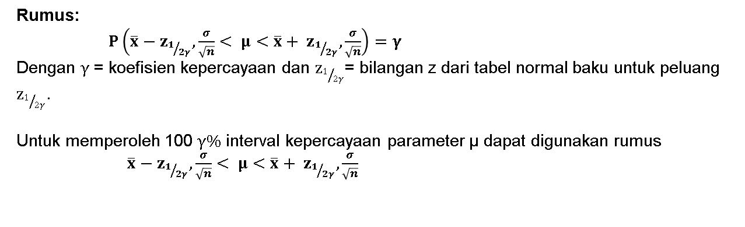
Menaksir rata-rata $μ$
Simpangan baku σ diketahui dan populasi berdistribusi normal
Rumus:
$P\left(\overline{x}−z_{1/{2γ}}, \frac{σ}{\sqrt{n}}< μ<\overline{x}+ z_{1/{2γ}}, \frac{σ}{\sqrt{n}}\right)=γ$
Dengan $γ$ = koefisien kepercayaan dan $z_{1/{2γ}}$= bilangan z dari tabel normal baku untuk peluang $z_{1/{2γ}}$.
Untuk memperoleh 100 $γ\%$ interval kepercayaan parameter µ dapat digunakan rumus
$\overline{x}−z_{1/{2γ}}, \frac{σ}{\sqrt{n}}< μ<\overline{x}+ z_{1/{2γ}}, \frac{σ}{\sqrt{n}}$

Slide 5

Simpangan baku σ tidak diketahui dan populasi berdistribusi normal
Rumus:
$P\left(\overline{x}−t_{P}, \frac{s}{\sqrt{n}}< μ<\overline{x}+ t_{P}, \frac{s}{\sqrt{n}}\right)=γ$
Dengan $γ$ = koefisien kepercayaan dan $t_{P}$ = nilai t dari daftar distribusi Student dengan P = ½(1+$γ$) dan dk = (n-1)
Untuk interval kepercayaan:
$\overline{x}−t_{P}, \frac{s}{\sqrt{n}}< μ<\overline{x}+ t_{P}, \frac{s}{\sqrt{n}}$
Bilangan $\overline{x}−t_{P}, \frac{s}{\sqrt{n}}$ dan $\overline{x}+ t_{P}, \frac{s}{\sqrt{n}}$ masing-masing merupakan batas bawah dan batas atas kepercayaan.
Jika ukuran sampel n relatif besar dibandingkan dengan ukuran populasi N yakni $\frac{n}{N}$ > 5 %, maka rumus menjadi:
$\overline{x}−z_{1/{2γ}}, \frac{σ}{\sqrt{n}} \sqrt{\frac{N−n}{N−1}}$ < $μ$ $\overline{x}+z_{1/{2γ}}, \frac{σ}{\sqrt{n}} \sqrt{\frac{N−n}{N−1}}$
$\overline{x}−t_{P}, \frac{s}{\sqrt{n}}\sqrt{\frac{N−n}{N−1}} < μ<\overline{x}+ t_{P}, \frac{s}{\sqrt{n}}\sqrt{\frac{N−n}{N−1}}$

Slide 6
c. Simpangan baku σ tidak diketahui dan populasi tidak berdistribusi normal
Jika ukuran sampel n tidak terlalu kecil, maka dapat digunakan dalil limit pusat. Selanjutnya aturan-aturan yang diuraikan dalam bagian (b) di atas dapat digunakan dengan kekeliruan yang sangat kecil.
Contoh:
Sebuah populasi berdistribusi normal berukuran 1000 dengan simpangan baku 5,75. dari populasi diambil sampel acak dan diperoleh rata-rata 68,6. Taksirlah:
rata-rata populasi bila ukuran sampelnya 30
rata-rata populasi bila ukuran sampelnya 80
dengan menggunakan kepercayaan 95% .

Slide 7

Penyelesaian:
Diketahui $\overline{x}$ = 68,6
$σ$ = 5.75
$γ$ = 95%= 0,95
$\frac{1}{2} γ$ = 0,475 $→$ $z_{0,475}$ = `1, 96
Jawab:
a. sampel n = 30 $→\frac{n}{N}$ = $\frac{30}{1000}$ $≤$ 5%
$\overline{x}−z_{1/{2γ}}, \frac{σ}{\sqrt{n}}< μ<\overline{x}+ z_{1/{2γ}}, \frac{σ}{\sqrt{n}}$
68,6 – (1,96)$, \frac{5,75}{\sqrt{30}}$ $< μ$ < 68,6 +(1,96)$, \frac{5,75}{\sqrt{30}}$
66,54$< μ<$ 70,66
Jadi, 95% interval kepercayaan untuk rata-rata populasi adalah 66,54$< μ<$ 70,66.
Dengan kata lain, kita merasa 95% yakin (percaya) bahwa rata-rata populasi tersebut akan ada dalam interval dengan batas 66,54 dan 70,66.

Slide 8
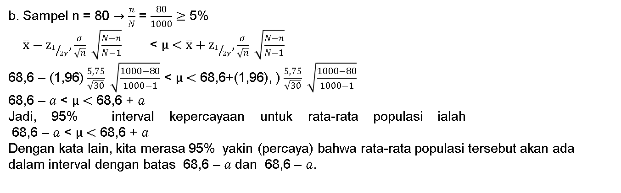
b. Sampel n = 80 $→\frac{n}{N}$ = $\frac{80}{1000}$ $≥$ 5%
$\overline{x}−z_{1/{2γ}}, \frac{σ}{\sqrt{n}} \sqrt{\frac{N−n}{N−1}}$ < $μ<$ $\overline{x}+z_{1/{2γ}}, \frac{σ}{\sqrt{n}} \sqrt{\frac{N−n}{N−1}}$
68,6 – (1,96)$\frac{5,75}{\sqrt{30}} \sqrt{\frac{1000−80}{1000−1}}$ < $μ<$ 68,6+(1,96), )$\frac{5,75}{\sqrt{30}} \sqrt{\frac{1000−80}{1000−1}}$
68,6 – $a$ < $μ<$ 68,6 + $a$
Jadi, 95% interval kepercayaan untuk rata-rata populasi ialah
68,6 – $a$ < $μ<$ 68,6 + $a$
Dengan kata lain, kita merasa 95% yakin (percaya) bahwa rata-rata populasi tersebut akan ada dalam interval dengan batas 68,6 – $a$ dan 68,6 – $a$.

Slide 9

Menaksir Proporsi
Misalkan sebuah sampel acak berukuran n diambil dari populasi binomial berukuran N dimana terdapat proporsi π untuk peristiwa A yang ada dalam populasi tersebut. Jika terdapat x peristiwa A, sehingga proporsi sampel untuk peristiwa A = $x/n$ . Jadi titik taksiran π adalah $x/n$
Rumus 100$γ$ % keyakinan untuk interval kepercayaan π adalah
$p−z_{1/{2γ}}, \sqrt{\frac{pq}{n}}< μ<p+ z_{1/{2γ}},\sqrt{\frac{pq}{n}}$
Dengan p = $x/n$ dan q = 1- p sedangkan $z_{1/{2γ}}$ adalah bilangan z yang diperoleh dari daftar normal baku untuk peluang $\frac{1}{2} γ$
Contoh
Diadakan survei terhadap sebuah populasi masyarakat di kota semarang dengan mengambil 100 orang dan diperoleh yang suka berolahraga sejumlah 60 orang. Dengan koefisien kepercayaan 95% taksrlah interval kesukaan berolahraga masyarakat di kota semarang tersebut.

Slide 10

Penyelesaian:
$γ$ = 95%= 0,95
$\frac{1}{2} γ$ = 0,475 $→$ $z_{0,475}$ = `1, 96
P = $\frac{60}{100}$ = 0,6 $→$ q = 0,4
Interval kepercayaan π adalah
$p−z_{1/{2γ}}, \sqrt{\frac{pq}{n}}< π <p+ z_{1/{2γ}},\sqrt{\frac{pq}{n}}$
0,6 – (1,96)$, \sqrt{\frac{(0,6)(0,4)}{100}}$ $< π <$ 0,6 + (1,96)$, \sqrt{\frac{(0,6)(0,4)}{100}}$
0,504 $< π <$ 0, 696
50,4%$< π <$ 69,6%
Jadi kita merasa 95% yakin (percaya) bahwa presentase kesukaan berolahraga masyarakat dii kota Semarang tersebut aka nada dalam interval dengan batas 50,4% dan 69,6%

Slide 11


Menaksir Simpangan Baku$σ$
Untuk menaksir varians $σ$² dari sebuah populasi, maka perlu dihitung sampel varians s² berdasarkan samper acak berukuran n.
s² =$\frac{\sum{{(x_{i}−\overline{x}) }^{\overline{2}}}}{n−1}$
Varians s² adalah penaksir tak bias untuk varians $σ$² , tetapi simpangan baku s bukan penaksir takbias untuk simpangan baku $σ$, jadi titik taksiran s chi-kuadrat.
$\frac{\left(n−1\right)s^{2}}{x_{1/{2(1+γ)}}^{2}}$ < $σ$² <$\frac{\left(n−1\right)s^{2}}{x_{1/{2(1−γ)}}^{2}}$
Dengan n ukuran sampel sedangkan $x_{1/{2(1+γ)}}^{2}$dan $x_{1/{2(1−γ)}}^{2}$ diperoleh dari daftar chi-kuadrat berturut-turut untuk p= $1/{2(1+γ)}$ dan $1/{2(1−γ)}$ dengan dk = (n-1)
Interval taksiran simpangan baku $σ$ diperoleh dengan melakukan penarikan akar ketidaksamaan didalam rumus
Contoh
Dari sebuah populasi yang berdistribusi normal, diambil sampel yang representative
dan diperoleh simpangan baku sebesar 6 dengan ukuran sampel 31. Dengan koefisien kepercayaan 99%, taksirlah interval dari simpangan baku populasi.

Slide 12

Penyelesaian:
Diketahui
N = 31
S = 6
$γ=$ 99% = 0,99
$x_{1/{2\left(1+γ\right),dk}}^{2}$= $x_{1/{2\left(1+0,99\right), (31−1)}}^{2}$= $x_{\left(0,995\right),(30)}^{2}$ = 53,7
$x_{1/{2\left(1−γ\right),dk}}^{2}$= $x_{1/{2\left(1−0,99\right), (31−1)}}^{2}$= $x_{\left(0,005\right),(30)}^{2}$ = 13,8
Interval kepercayaan simpangan baku populasi adalah
$\frac{\left(n−1\right)s^{2}}{x_{1/{2(1+γ)}}^{2}}$ < $σ$² <$\frac{\left(n−1\right)s^{2}}{x_{1/{2(1−γ)}}^{2}}$
$\frac{\left(31−1\right)6^{2}}{53,7}$ < $σ$² <$\frac{\left(31−1\right){(6)}^{2}}{13,8}$
$\sqrt{\frac{\left(31−1\right)({6)}^{2}}{53,7} }$ < $σ$² < $\sqrt{\frac{\left(31−1\right){(6)}^{2}}{13,8} }$
4,4846 < $σ$ < 8,8465
Jadi, kita merasa 99% yakin(percaya) bahwa simpangan baku populasi tersebut akan ada dalam interval dengan batas 4,4846 dan 8,8465

Slide 13
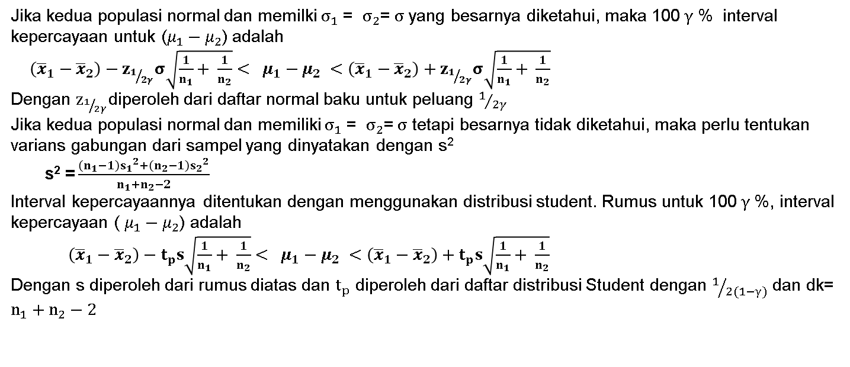
Menaksir selisih rata-rata
Dalam hal $σ_{1}$ = $σ_{2}$
Jika kedua populasi normal dan memilki $σ_{1}$ = $σ_{2}$=$σ$ yang besarnya diketahui, maka 100$γ$ % interval kepercayaan untuk ($μ_{1}−μ_{2}$) adalah
$\left({\overline{x}}_{1}−{\overline{x}}_{2}\right)−z_{1/{2γ}}σ\sqrt{\frac{1}{n_{1}}+ \frac{1}{n_{2}}}< μ_{1}−μ_{2} <\left({\overline{x}}_{1}−{\overline{x}}_{2}\right)+z_{1/{2γ}}σ\sqrt{\frac{1}{n_{1}}+ \frac{1}{n_{2}}}$
Dengan $z_{1/{2γ}}$diperoleh dari daftar normal baku untuk peluang $1/{2γ}$
Jika kedua populasi normal dan memiliki $σ_{1}$ = $σ_{2}$=$σ$ tetapi besarnya tidak diketahui, maka perlu tentukan varians gabungan dari sampel yang dinyatakan dengan s²
s² = $\frac{\left(n_{1}−1\right){s_{1}}^{2}+\left(n_{2}−1\right){s_{2}}^{2}}{n_{1}+n_{2}−2}$
Interval kepercayaannya ditentukan dengan menggunakan distribusi student. Rumus untuk 100$γ$ %, interval kepercayaan ( $μ_{1}−μ_{2}$) adalah
$\left({\overline{x}}_{1}−{\overline{x}}_{2}\right)−t_{p}s\sqrt{\frac{1}{n_{1}}+ \frac{1}{n_{2}}}< μ_{1}−μ_{2} <\left({\overline{x}}_{1}−{\overline{x}}_{2}\right)+t_{p}s\sqrt{\frac{1}{n_{1}}+ \frac{1}{n_{2}}}$
Dengan s diperoleh dari rumus diatas dan $t_{p}$ diperoleh dari daftar distribusi Student dengan $1/{2(1−γ)}$ dan dk= $n_{1}+n_{2}−2$

Slide 14
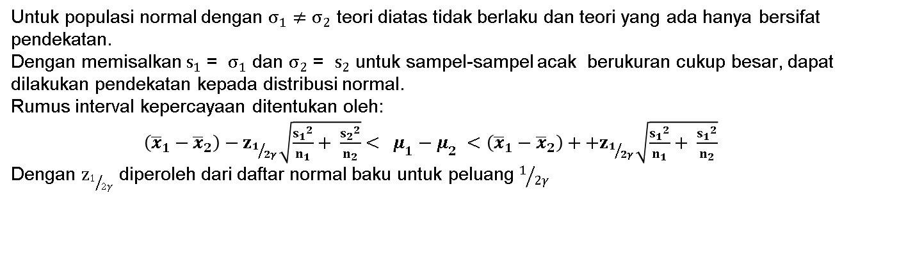
Dalam hal $σ_{1}$ $≠$ $σ_{2}$
Untuk populasi normal dengan $σ_{1}$ $≠$ $σ_{2}$ teori diatas tidak berlaku dan teori yang ada hanya bersifat pendekatan.
Dengan memisalkan $s_{1}$ = $σ_{1}$ dan $σ_{2}$ = $s_{2}$ untuk sampel-sampel acak berukuran cukup besar, dapat dilakukan pendekatan kepada distribusi normal.
Rumus interval kepercayaan ditentukan oleh:
$\left({\overline{x}}_{1}−{\overline{x}}_{2}\right)−z_{1/{2γ}}\sqrt{\frac{{s_{1}}^{2}}{n_{1}}+ \frac{{s_{2}}^{2}}{n_{2}}}< μ_{1}−μ_{2} <\left({\overline{x}}_{1}−{\overline{x}}_{2}\right)++z_{1/{2γ}}\sqrt{\frac{{s_{1}}^{2}}{n_{1}}+ \frac{{s_{1}}^{2}}{n_{2}}}$
Dengan $z_{1/{2γ}}$ diperoleh dari daftar normal baku untuk peluang $1/{2γ}$

Slide 15

Observasi Berpasangan
Dalam hal berpasangan, maka untuk menaksirkan selisih atau beda rata-rata
$μ_{n}=$ $μ_{x}$ - $μ_{y}$, dapat pula bentuk selisih atau beda tiap pasangan data yaitu
$B_{1}=$ $x_{1}$ - $y_{1}$,$B_{2}=$ $x_{2}$ - $y_{2}$,…,$B_{n}=$ $x_{n}$ - $y_{n}$,
Dari sampel berukuran n yang datanya terdiri dari $B_{1},B_{2},…,B_{n}$ dihitung rata-rata $\overline{B}$ dan simpangan baku $s_{n}$ dengan menggunakan
$\overline{B}$ =$\frac{∑B}{n}$ , dan $s_{n}$=$\frac{n∑{B_{1}}^{2}−(∑{B_{1})}^{2}}{n(n−1)}$
Rumus untuk 100$γ$ %, interval kepercayaan $μ_{n}$ adalah
(I.15) $\overline{B}$-t_{p,} $, \frac{s_{n} }{\sqrt{n}}< μ_{B}$ < $\overline{B}$+t_{p,} $, \frac{s_{n} }{\sqrt{n}}$
Dengan t_{p} diperoleh dari daftar distribusi student dengan p = $1/2$(1+$γ)$ dan dk= (n-1)
Contoh :
Ada dua acara pengukuran untuk mengukur kelembaban suatu zat. Cara 1 dilakukan 50 kalii yang menghasilkan ${\overline{x}}_{1}$ = 60,2 dan ${s_{1}}^{2}=$ 24,. Cara dua dilakukan 60 kali dengan ${\overline{x}}_{2}$= 70,4 dan ${s_{2}}^{2}$=37,2. Tentukan interval kepercayaan 95% mengenai perbedaan rata-rata pengukuran dari kedua cara tersebut

Slide 16

Penyelesaian:
Diketahui:
${\overline{x}}_{1}$ = 60,2 ; ${s_{1}}^{2}=$ 24
${\overline{x}}_{2}$= 70,4 ; ${s_{2}}^{2}$=37,2
Dimisalkan hasil kedua cara pengukuran berdistribuasi normal.
p = $1/2$(1+$γ)$= $1/2$(1+$0,95)$= 0,97 ; dk = 50+60-2=108
karena kedua populasi normal dan memiliki $σ_{1}$ = $σ_{2}$=$σ$ tetapi besarnya tidak diketahui, maka varians gabungan dari sampel berikut:
s² = $\frac{\left(n_{1}−1\right){s_{1}}^{2}+\left(n_{2}−1\right){s_{2}}^{2}}{n_{1}+n_{2}−2}$ = $\frac{\left(50−1\right)(24,7)+\left(60−1\right)(37,2)}{50+60−2}$ = 31,53
maka interval kepercayaan
$$\left({\overline{x}}_{1}−{\overline{x}}_{2}\right)−t_{p}s\sqrt{\frac{1}{n_{1}}+ \frac{1}{n_{2}}}< μ_{1}−μ_{2} <\left({\overline{x}}_{1}−{\overline{x}}_{2}\right)+t_{p}s\sqrt{\frac{1}{n_{1}}+ \frac{1}{n_{2}}}$$
(70,4 - 60,2) – t_{0,975;108,}$\sqrt{\frac{31,53}{50}+ \frac{31,53}{60}}< μ_{1}−μ_{2}$<(70,4 - 60,2) + t_{0,975;108,}$\sqrt{\frac{31,53}{50}+ \frac{31,53}{60}}$
(70,4-60,2) – (1,984)(1,08) $< μ_{1}−μ_{2}$< (70,4-60,2) + (1,984)(1,08)
8,06$< μ_{1}−μ_{2}$<12,34
Jadi kita merasa 95% yakin(percaya) bahwa selisih rata-rata pengukuran dari kedua cara tersebut aka nada dalam interval yang dibatasi oleh 8,6 dan 12,34

Slide 17
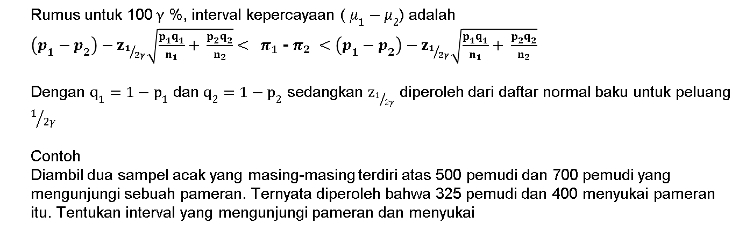
Menaksir selisih proposi
Rumus untuk 100$γ$ %, interval kepercayaan ( $μ_{1}−μ_{2}$) adalah
$\left(p_{1}−p_{2}\right)−z_{1/{2γ}}\sqrt{\frac{p_{1}q_{1}}{n_{1}}+ \frac{p_{2}q_{2}}{n_{2}}}< π_{1}$ - $π_{2} <\left(p_{1}−p_{2}\right)−z_{1/{2γ}}\sqrt{\frac{p_{1}q_{1}}{n_{1}}+ \frac{p_{2}q_{2}}{n_{2}}}$
Dengan $q_{1}=1−p_{1}$ dan $q_{2}=1−p_{2}$ sedangkan $z_{1/{2γ}}$ diperoleh dari daftar normal baku untuk peluang $1/{2γ}$
Contoh
Diambil dua sampel acak yang masing-masing terdiri atas 500 pemudi dan 700 pemudi yang mengunjungi sebuah pameran. Ternyata diperoleh bahwa 325 pemudi dan 400 menyukai pameran itu. Tentukan interval yang mengunjungi pameran dan menyukai

Slide 18

Penyelsaian:
Persentase pemudi yang menyukai pameran $p_{1}=\frac{x_{1}}{n_{1}}$ = $\frac{325}{500}$ $×$ 100% = 65%
Persentase pemudi yang menyukai pameran $p_{2}=\frac{x_{2}}{n_{2}}$ = $\frac{400}{700}$ $×$ 100% = 57%
Jadi, $q_{1}=1−p_{1}$ = 1 $−$ 65% = 35% dan $q_{2}=1−p_{2}$ = 1 – 57% = 43%
Maka interval kepercayaan
$\left(p_{1}−p_{2}\right)−z_{1/{2γ}}\sqrt{\frac{p_{1}q_{1}}{n_{1}}+ \frac{p_{2}q_{2}}{n_{2}}}< π_{1}$ - $π_{2} <\left(p_{1}−p_{2}\right)−z_{1/{2γ}}\sqrt{\frac{p_{1}q_{1}}{n_{1}}+ \frac{p_{2}q_{2}}{n_{2}}}$
$\left(0,65−0,57\right)−z_{1/{20,95}}\sqrt{\frac{(0,65)(0,35)}{500}+ \frac{(0,57)(0,43)}{700}}< π_{1}$-$π_{2}< \left(0,65−0,57\right)+z_{1/{20,95}}\sqrt{\frac{\left(0,65\right)\left(0,35\right)}{500}+ \frac{\left(0,57\right)\left(0,43\right)}{700}}$
(0,65-0,57)-(1,96)(0,0284) $< π_{1}$-$π_{2}<$ (0,65-0,57) + (1,96)(0,0284)
0,024 $< π_{1}$-$π_{2}<$ 0,136
Jadi kita merasa 95% yakn(percaya) bahwa perbedaan persentase pemuda dan pemudi yang mengunjungi pameran dan menyukai aka nada dalam interval yang dibatasi oleh 24% dan 13,6%

Slide 19
Terima Kasih ☺

